Slide 1
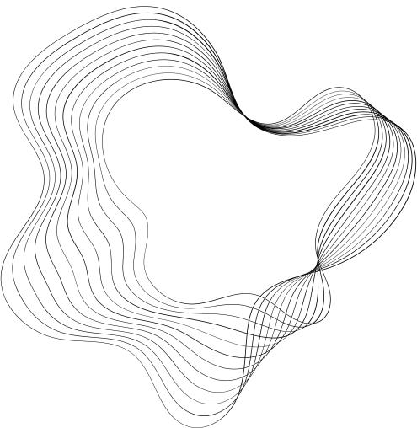
JUDUL / TOPIK
Hybrid Prediksi Model Penyakit Jangtung menggunakan Algoritma Random Forest,
XGBoost dan Liniear Agression
Riset Informatika | Daffa Tungga Wisesa | 21081010243

Slide 2
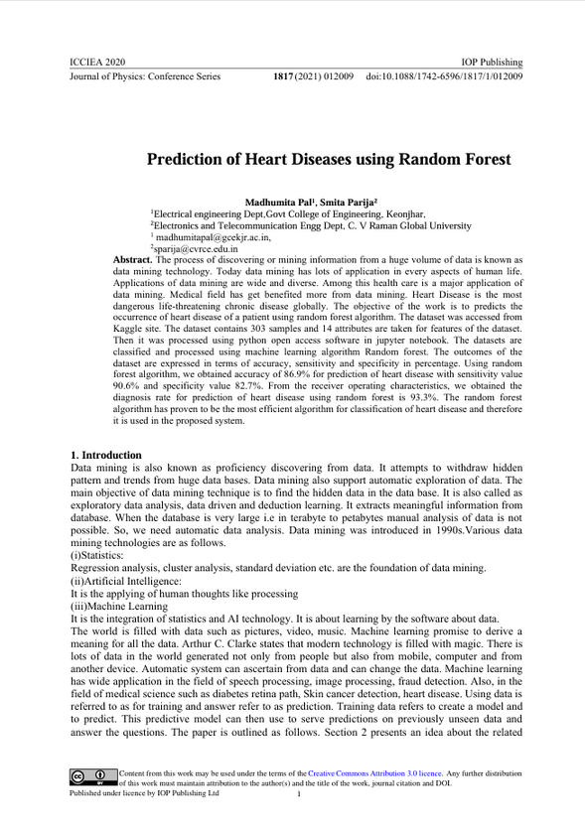
JURNAL ACUAN
Prediction of Heart Diseases
using Random Forest

Slide 3


RISET GAP
Penelitian sebelumnya oleh Madhumita Pal dan Smita Parija (2021) menunjukkan bahwa algoritma Random Forest dapat menghasilkan akurasi tinggi (86.9%). Namun, penelitian tersebut belum mengeksplorasi potensi penggabungan algoritma lain, seperti XGBoost dan linear Agression, untuk meningkatkan hasil prediksi.

Slide 4
MIND MAPPING
Dataset:
Dataset Penyakit Jantung (UCI Health Dataset)
303 sampel, 14 atribut fitur.
Referensi Utama:
Madhumita Pal, Smita Parija (2021): Menggunakan Random Forest untuk prediksi penyakit jantung.
Jurnal terkait tentang XGBoost untuk stacking dan preprocessing data medis.

Slide 5
MIND MAPPING
Metode Kombinasi:
Stacking Hybrid Model: output dari XG Boost dan Random Forest.
Prediktor Akhir: XGBoost dan Random Forestsebagai preprocessing, Linear Aggression sebagai prediktor akhir.

Slide 6
METODE YG DIUSULKAN
Metode Pengumpulan Data
Data yang berisi 303 sampel dengan 14 atribut yang terkait dengan penyakit jantung yang berasal dari dataset UCI Machine Learning Repository (https://archive.ics.uci.edu/dataset/45/heart+disease).
2.Metode Eksplorasi Data
Metode eksplorasi data yang untuk menganalisa dataset adalah matriks korelasi untuk memahami hubungan antar atribut yang ada pada dataset

Slide 7
METODE YG DIUSULKAN
3. Metode Pra-pemrosesan Data
Data diambil dan ditampilkan pada excel dengan menggunakan separator koma. Selanjutnya data diklasifikasi sebelum diproses dengan algoritma machine learning.
4. Metode Spliting Data
Dataset dibagi menjadi 2, yaitu 80% untuk data training dan 20% untuk data testing. Ukuran Evaluasi yang digunakan adalah accuracy, sensitivity, dan specificity dalam persentase.

Slide 8
METODE YG DIUSULKAN
5. Metode Implementasi Stacking Classifier
Stacking Classifier dibuat menggunakan library Scikit-learn dengan langkah-langkah berikut:
Mendefinisikan model dasar (Random Forest dan XGBoost).
Mendefinisikan meta-model (Logistic Regression).
Menggabungkan semua model ke dalam Stacking Classifier.

Slide 9
METODE YG DIUSULKAN
6. Metode evaluasi data
Model ini dievaluasi menggunakan berbagai metrik seperti confusion matrix untuk melihat distribusi prediksi yang benar dan salah, akurasi untuk mengetahui proporsi prediksi yang benar, sensitivitas untuk mengevaluasi kemampuan model mendeteksi kasus positif, dan spesifisitas untuk mengevaluasi kemampuan model mendeteksi kasus negatif. Selain itu, nilai ROC AUC dihitung untuk menunjukkan performa model secara keseluruhan.

Slide 10
MATRIK PENGUJIAN
Confusion Matrix: Menunjukkan distribusi prediksi benar dan salah.
Akurasi: Proporsi prediksi yang benar.
Sensitivitas: Kemampuan model mendeteksi kasus positif.
Spesifisitas: Kemampuan model mendeteksi kasus negatif.
ROC AUC: Luas di bawah kurva ROC sebagai indikator kinerja model.

Slide 11
PROGRESS
ke gcolab -->

